Slide 1
Postfix
Alex Martins de Oliveira

Slide 2
Correio Eletrônico
MTA x MUA
  MTA = Mail Transfer Agent (exemplo postfix)
  Faz o serviço de receber as mensagens de outro servidor
  MDA = Mail Deliver Agent (exemplo procmail)
  Pega a mensagem do MTA e entregar ao usuário para leitura
  MUA = Mail User Agent (exemplo outlook)
  MUA entregador de mensagens, envia para um MTA

Slide 3
Correio Eletrônico
Serviço não on-line.

Slide 4
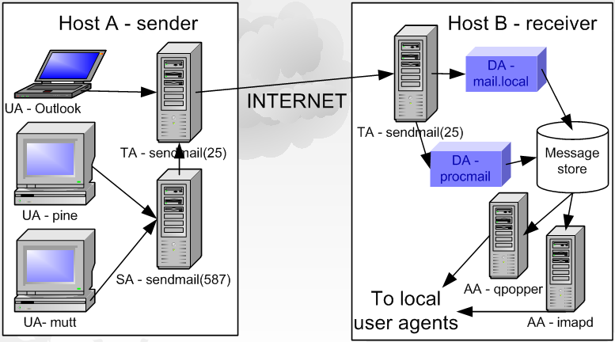
Correio Eletrônico

Slide 5
host -t mx schwartzsolutions.eti.br

Slide 6
Correio Eletrônico
SMTP(Port: 25)/SMTPS(Port: 465)
- Simple Mail Transfer Protocol
POP3(Port: 110)/POP3S(Port: 995)
- Post Office Protocol - version 3
- Offline, Download full messages body
IMAP(Port: 143)/IMAPS(Port: 993)
- Internet Mail Access Protocol v4
- Online, Download header first

Slide 7
Correio Eletrônico
Como sei se meu smtp server está no ar?
  Lsof –i | grep LIST
master 26591 root 12u IPv4 156242 TCP *:smtp (LISTEN)
xinetd 1616 root 5u IPv4 166205 TCP *:pop3 (LISTEN)

Slide 8
SMTP - simple mail transfer protocol
SMTP - protocolo entre servidores de email
Usa a porta 25
O serviço SMTP não é on-line
O servidor de email tem 2 funções
  armazenar msg recebidas para um cliente e enviar a ele quando solicitado

Slide 9
SMTP - simple mail transfer protocol
  receber msg dos cliente e enviar para o servidor de email destino. Desta forma o servidor ser comporta de duas maneiras:
    servidor para receber msg dos seus clientes
    cliente para enviar msg para outros servidores

Slide 10

SMTP - simple mail transfer protocol
Mail Servers
mailbox contains incoming messages (yet to be read) for user
message queue of outgoing (to be sent) mail messages
smtp protocol between mail servers to send email messages
  client: sending mail server
  “server”: receiving mail server
user
agent
mail
server
user
agent
SMTP
mail
server
user
agent
SMTP
SMTP
mail
server
user
agent
user
agent
user
agent

Slide 11
SMTP - simple mail transfer protocol
A transferência de mensagens se dá em três fases
  handshaking (greeting)
  transfer of messages
  closure

Slide 12
SMTP - simple mail transfer protocol
Exemplo de comunicação iterativa
S: 220 hamburger.edu
C: HELO crepes.fr
S: 250 hamburger.edu
C: MAIL FROM: <alice@crepes.fr>
S: 250 alice@crepes.fr... Sender ok
C: RCPT TO: <bob@hamburger.edu>
S: 250 ok
C: DATA
C: Do you like ketchup?
C: How about pickles?
C: .
S: 250 Message accepted for delivery
C: QUIT
S: 221 hamburger.edu closing connection

Slide 13
SMTP - simple mail transfer protocol
Outros protocolos utilizados para envio e recebimento de e-mails
O cliente não utiliza SMTP
Protocolos utilizados:
  POP3 - é o mais comum e o mais simplesrecebe todas as msg armazenadas no servidor quando conecta
  IMAP - um pouco mais evoluido que o POP3
    mantém as msg no servidor de forma organizada
  HTTP - Este é o melhor que tem. Dá uma interface WEB para o usuário. Ex: Yahoo, Hotmail

Slide 14


SMTP - simple mail transfer protocol
Funcionamento completo do SMTP
SMTP
SMTP
POP3 or
IMAP
user
agent
user
agent

Slide 15
POP3 protocol
S: +OK POP3 server ready
C: user alice
S: +OK
C: pass hungry
S: +OK user successfully logged on
Autorização
Comandos clientes:
  user: declare username
  pass: password
Respostas
  +OK
  -ERR
Fase transação, client:
list: list nº mensagens retr: ler mensagem
dele: delete
quit
C: list
S: 1 498
S: 2 912
S: .
C: retr 1
S: <message 1 contents>
S: .
C: dele 1
C: retr 2
S: <message 1 contents>
S: .
C: dele 2
C: quit
S: +OK POP3 server signing off

Slide 16
Instalação Postfix
Alex Martins de Oliveira

Slide 17
Instalação do Postfix
Primeiro, vamos a instalação do Agente: MUA = Mail User Agent
Baixar do EAD o pacote do Webmail, nesse caso vamos utilizar o UEBIMIAU

Slide 18
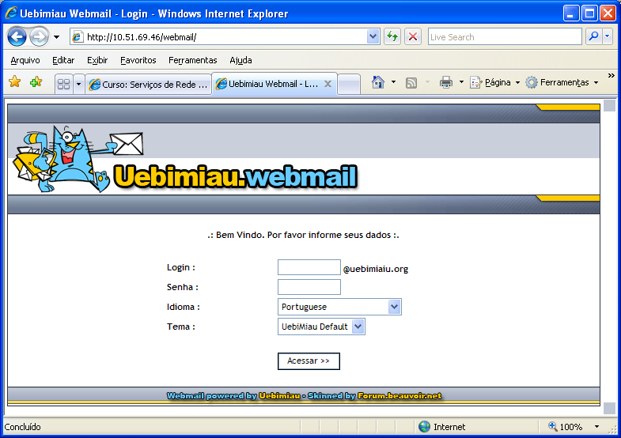
Atividade 5
1. Instalar o Webmail e ao final você deve ter a seguinte tela:

Slide 19
Atividade 5
2. Crie dois usuários locais em sua máquina: usuario1 e usuario2
3. Tente se logar no webmail

Slide 20
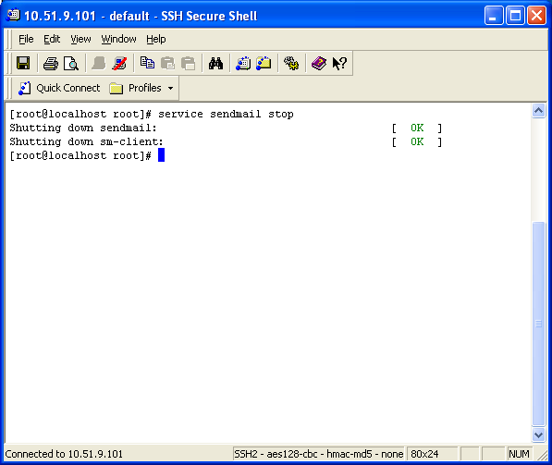
Passos para instalação
1. Parar o sendmail

Slide 21
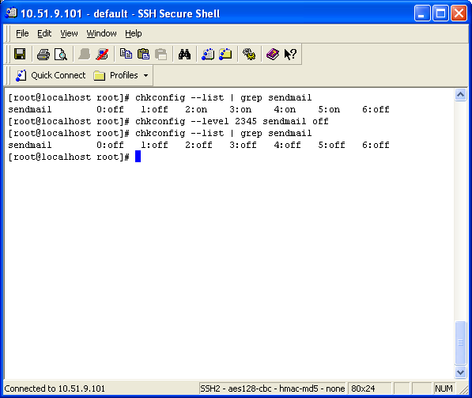
Passos para instalação
2. Desativar a inicialização automática do sendmail

Slide 22
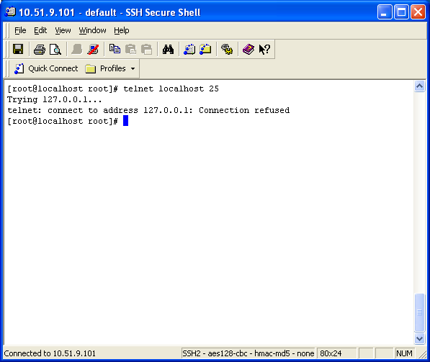
Passos para instalação
3. Tentar conectar na porta TCP 25 para verificar se o serviço está no ar
Existe outra forma de fazer essa verificação?

Slide 23
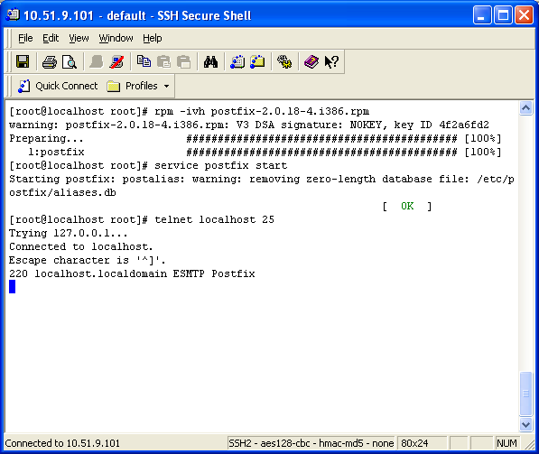
Passos para instalação
4. Instala o pacote do postfix e em seguida testa a porta TCP 25

Slide 24
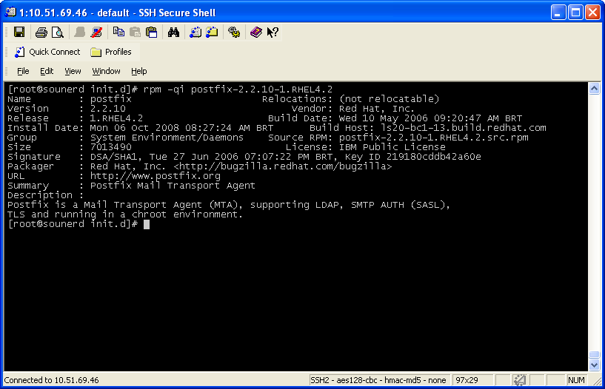
Passos para instalação

Slide 25
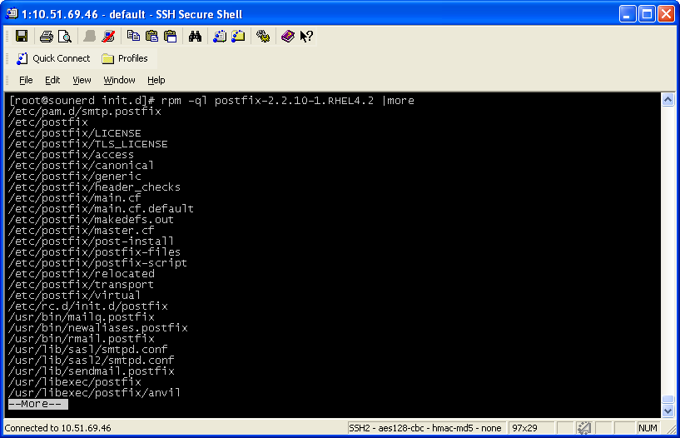
Passos para instalação

Slide 26
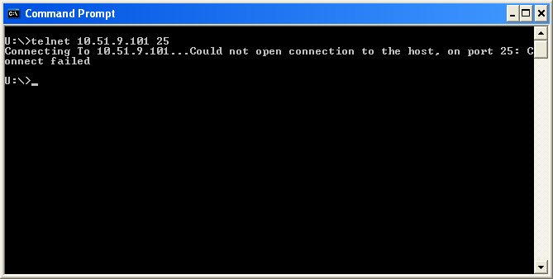
Passos para instalação
5. Verifique que vc não consegue acessar o TCP 25 a partir de outra máquina.

Slide 27
Passos para instalação
Configuração básica para o /etc/posfix/main.cf
Este procedimento auxilia nas configurações básicas do postfix
habilitar relay, como configurar domínios virtuais e como habilitar o acesso pop-3 ao servidor

Slide 28
Passos para instalação
Este procedimento assume que sua placa de rede assim como o seu servidor DNS (Servidor de Nomes), estão configurados e funcionando corretamente.

Slide 29
Passos para instalação
Os primeiros passos é para configurar o básico do Postfix para que o mesmo inicie:
Na linha "myhostname", substituir pelo nome da maquina/host:
  myhostname = teste.dominio.com.br
Na linha "mydomain", substituir pelo seu domínio:
  mydomain = dominio.com.br

Slide 30
Passos para instalação
Esta opção especifica como ficará a terminação do e-mail após o símbolo de @, basta descomentar a opção:
  myorigin = $mydomain
Agora cadastre o domínio que seu servidor de email é reponsável:
  mydestination = $myhostname, localhost.$mydomain, $mydomain, mail.$mydomain, www.$mydomain, dominio.com.br

Slide 31
Passos para instalação
Caso tenha diversos domínios, pode se informar um arquivo com a listagem de domínios que você possui, coloque os domínios, um seguido do outro separados por vírgula
  mydestination = $myhostname, localhost.$mydomain, /etc/postfix/dominios Informe também qual a rede que seu postfix irá trabalhar:
  mynetworks = 192.168.0.0/16, 127.0.0.0/8

Slide 32
Passos para instalação
Caso o seu servidor envie menagens como: teste@teste.com.br.teste.com.br insira aentrada abaixo no fim do arquivo main.cf
  append_dot_mydomain=no
  smtpd_recipient_restrictions = permit_mynetworks check_client_access hash:/etc/postfix/client_access check_relay_domains

Slide 33
Passos para instalação
Arquivo /etc/postfix/client_access
outros.dominios.com.br OK
10.0.0 OK
lamers.com.br REJECT

Slide 34
Passos para instalação
Para gerar o arquivo de mapas de clientes use:
  [root@localhost]# postmap /etc/postfix/client_access
Outro exemplo, para bloquear apenas uma máquina da nossa rede retire a opção permit_mynetworks, deixando a linha assim:
  smtpd_recipient_restrictions = check_client_access hash:/etc/postfix/client_access check_relay_domains
E coloque no arquivo /etc/postfix/client_access a máquina que se deseja bloquear

Slide 35
Passos para instalação
o Postfix, por padrão, permite o relay
Mas o que é relay?
para permitir relay de outros domínios, basta adicionar o seguinte parâmetro no arquivo main.cf:
  relay_domains = $mydestination, /etc/postfix/relay-domains
  Continua...

Slide 36
Passos para instalação
Crie o arquivo /etc/postfix/relay-domains.
Formato:
  # /etc/postfix/relay-domains
  outro-dominio.com.br
  dominio-10.com.br

Slide 37
Passos para instalação
Uso de Aliases
Para receba emails com outro nome
Para criação de grupos
Para habilitar o uso de aliases:
  A partir do arquivo main.cf
  descomente a linha:
    alias_maps = hash:/etc/aliases
    Continua....

Slide 38
Passos para instalação
Agora crie o arquivo /etc/aliases:
Vi /etc/aliases
A estrutura do arquivo é a seguinte:
  # apelido usuário real
  admin joao,jose,manuel

Slide 39
Passos para instalação
Este exemplo informa ao postfix que ao receber uma mensagem para admin@dominio.com.br deverá enviar o mesmo para o joao,jose,manuel
Salve o arquivo e crie o mapa de aliases com o comando:
[root@localhost]# postalias /etc/aliases

Slide 40
Passos para instalação
Configurando Domínios Virtuais de E-mails
Na configuração do postfix, os domínios virtuais só funcionam para usuários cadastrados neste domínio

Slide 41
Passos para instalação
Ao contrário de outros servidores de email que basta ter o usuário cadastrado no sistema
Inclua os domínios virtuais no arquivo /etc/postfix/virtual, para isso edite o arquivo :
  [root@localhost]# vi /etc/postfix/virtual

Slide 42
Passos para instalação
Coloque os domínios virtuais de seu sistema da seguinte forma:
# /etc/postfix/virtual virtual.com.br Emails do domínio virtual mala@virtual.com.br jose
a primeira linha informa que o nome do domínio virtual seguido de um comentário qualquer

Slide 43
Passos para instalação
A segunda linha informa o email do usuário virtual seguido do usuário real
No arquivo main.cf , acrescente no final do arquivo a seguinte linha:
  virtual_maps=hash:/etc/postfix/virtual
  Continua

Slide 44
Passos para instalação
Salve, e crie o mapa de domínios com o comando:
[root@localhost]#postmap /etc/postfix/virtual

Slide 45
Passos para instalação
Instalação do servidor pop3 (qpopper)
http://www.eudora.com/products/unsupported/qpopper/index.html
Características
  Simples de configurar.
  Possui um timeout padrão de 30 segundos ao invés de 10 minutos do protocolo pop3 padrão.
  O protocolo pop3 é mais simples e consome menos recursos no servidor que o IMAP.

Slide 46
Passos para instalação
  Suporte a envio de boletins aos usuários do sistema.
  Inclui suporte a SSL.
  Suporte a senhas ocultas (shadow passwords).
  Suporta PAM

Slide 47
Passos para instalação
Instalando o Qpopper
  ftp://ftp.qualcomm.com/eudora/servers/unix/popper/qpopper4.0.5.tar.gz
  Descompacte o arquivo qpopper4.0.5.tar.gz no diretório /tmp
  Execute os seguintes comandos:
  # ./configure
  # make
  # make install

Slide 48
Passos para instalação
Após a compilação, você deve copiar o arquivo /tmp/qpopper4.0.5/Popper/Popper para a pasta /usr/local/lib.
criar um arquivo chamado pop3 no diretório /etc/xinetd.d para configuração do Xinetd

Slide 49
Passos para instalação
com o seguinte conteúdo:
service pop3
{
socket_type = stream
protocol = tcp
wait = no
user = root
server = /usr/local/lib/popper
server_args = qpopper -s
port = 110
}

Slide 50
Passos para instalação
Depois reinicialize o xinetd com o comando abaixo
  Service xinetd restart
Após essa reinicialização verifique que o serviço pop3 está no ar, através do comando abaixo:
  lsof -i | grep LIST

Slide 51
Passos para instalação
deve aparecer a linha abaixo:
xinetd 1616 root 5u IPv4 166205 TCP *:pop3 (LISTEN)
Para testar o servidor pop3
Um simples teste consiste em usar o telnet conectando a porta pop3 (110):

Slide 52
Passos para instalação
telnet 127.0.0.1 110
Connected to 127.0.0.1.
Escape character is '^]'. +OK Qpopper (version 4.0.3) at server.org starting. 2122.11132222@server.org
A resposta acima indica que o servidor pop3 está funcionando corretamente

Slide 53
# The following options set parameters needed by Postfix to enable
# Cyrus-SASL support for authentication of mail clients.
smtpd_sasl_auth_enable = yes
broken_sasl_auth_clients = yes
smtpd_sasl_security_options = noanonymous
# smtpd_sasl_local_domain = $myhostname
smtpd_recipient_restrictions =
reject_unlisted_recipient,
permit_mynetworks,
permit_sasl_authenticated,
reject_unauth_destination,
permit

Slide 54
Atividade 5
4. Instalar o postfix
5. Verifique se o postfix está no ar

Slide 55
Atividade 5
6. Configurar para aceitar conexão(Relay) apenas da nossa rede local.
7. Tentar mandar e-mail entre dois servidores.Explique o que aconteceu
8. Libere o recebimento de e-mail atrave´s do formato usuario@ip

